Slide 1
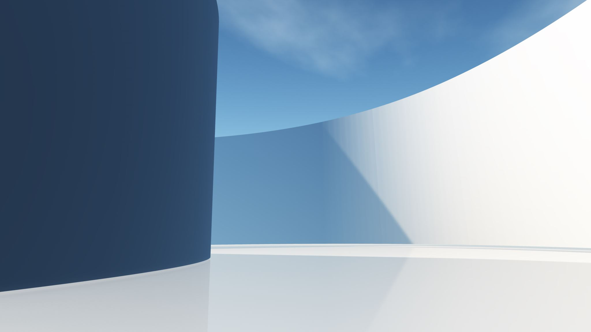
Interfaces Naturales
-
PyGame
Trabajo hecho por David Casado Rodríguez

Slide 2


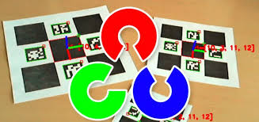

Herramientas Usadas

Slide 3


